Slide 1



Slide 2


肝衰竭合并血流感染的病例报告

Slide 3

● 病例简介
摘要
1.独特性：肝硬化肝衰竭患者发生了血流感染，感染原因考虑为主动脉瓣赘生物，抗感染治疗后好转，并行了瓣膜置换手术。
2.背景：患者缘于1月余前无明显诱因出现意识障碍，就诊于哈尔滨医科大学附属第二医院，考虑为乙型肝炎后肝硬化失代偿期、肝性脑病，治疗后意识清醒。后出现呕血、黑便，急诊行胃镜下静脉曲张套扎术及抗感染、保肝对症治疗。

Slide 4
● 患者基础信息
1.人口学信息：48岁，男性，医生，居住地吉林省长春市
2.主诉：确诊乙型肝炎肝硬化1月
3.既往史：否认高血压史、否认糖尿病史、否认冠心病史，无药物过敏史，无食物过敏史，预防接种史按计划进行，无外伤史，无其他既往史

Slide 5
● 入院后检查
1.体格检查：
T:36.6℃，P:80次/min，R:18次/min，BP:100/53mmHg
患者乏力、倦怠，神志清楚，肝病面容，口唇无发绀，颈静脉无充盈。双肺呼吸音粗，可闻及干湿啰音。心界不大，心左界最远点位于第5肋间与左锁骨中线内0.5cm处，心率80次/分，节律规整。腹部膨隆，腹软，全腹轻压痛、轻反跳痛及肌紧张，肝、脾肋下未触及，腹部未闻及杂音。双下肢无水肿。
2.辅助检查：
血常规：WBC 9.26×109/L, NE% 0.95%, Hb 84g/L, PLT 60×109/L。
凝血常规：TT 24.9s，APTT 50.2s，PT 19.90s, INR 1.79，PTA 40.90%，FBG 0.36g/l。
血氨：59umol/L。
炎症指标：CRP 29.1mg/L，PCT 2.19ng/mL。
肾功：尿素 13.45mmol/L，肌酐 55.8umol/L。
肝功：ALT 25.9U/L，AST 33.0U/L，ALB 31.7g/L，TBIL76.3umol/L。
心脏：BNP 1280pg/ml
离子：K+ 3.27mmol/L，Na+137.2mmol/L，Ca2+ 2.07mmol/L，Glu 7.51mmol/L。
上腹部CT 检查结论: 1、肝硬化，脾大，腹水，门静脉高压伴侧支循环开放，并脐静脉-门静脉左支分流形成 2、肝脏多发囊肿；肝右前叶上段血管瘤；肝右叶钙化灶 3、考虑胆囊炎 4、脾脏不均匀强化，腹腔脂肪间隙浑浊，建议复查 5、门静脉左支粗大，右支纤细，右前支发自左支 6、肠系膜上静脉血栓形成 7、肝左中右静脉分别汇入下腔静脉。
肺部CT 检查结论：1、考虑支气管炎；双肺散在炎症，伴双肺下叶部分纤维化 2、考虑双肺上叶陈旧性肺结核 3、右肺及左肺上叶限局性肺气肿 4、双侧胸腔少量积液 5、左肺门淋巴结钙化

Slide 6
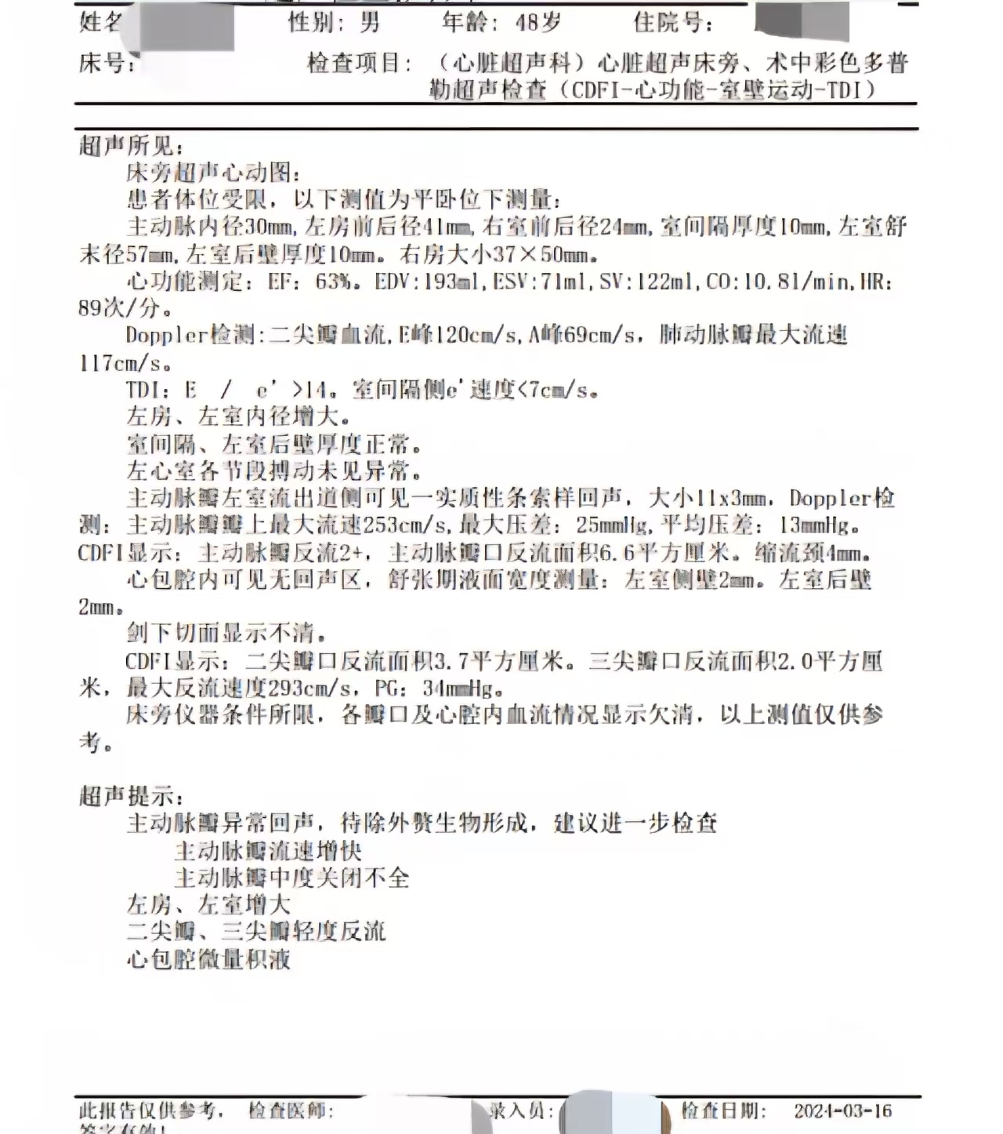
● 入院后检查
3.影像学检查：
心脏彩超

Slide 7
● 诊断评估
诊断评估
1.初步诊断：慢加急性肝衰竭
肝炎后肝硬化乙型失代偿期
凝血功能障碍
双肺肺炎
腹腔积液
慢性胆囊炎
门脉高压性胃病
2.诊断依据：病史，症状、查体及辅助检查支持诊断。血培养及血mNGS均为肺炎克雷伯菌(CRE)
3.鉴别诊断：1.肝癌后肝硬化
2.胆汁淤积性肝硬化
该病例症状体征和辅助检查支持诊断。

Slide 8
● 治疗过程
1.药物：氨曲南 2.0 ivgtt q8h，
头孢他啶阿维巴坦 2.5g ivgtt，q8h
依拉环素 50mg，ivgtt，q12h
2.手术：2025年4月19日，主动脉瓣置换术

Slide 9
● 治疗过程
3.微生物/病理结果：血培养及mNGS：肺炎克雷伯菌(CRE)；CRE酶型为A类丝氨酸碳氢酶烯酶阳性/B类金属β内酰胺酶阳性
4.方案调整：抗感染方案未调整
5.指标追踪：体温恢复正常，CRP逐渐好转。

Slide 10
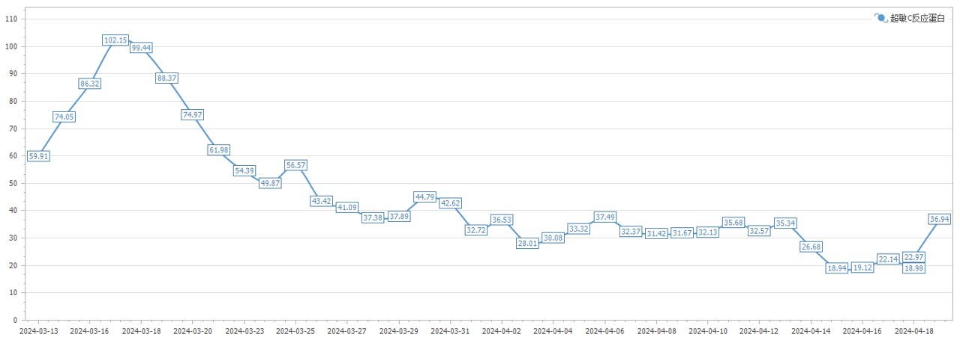
● 治疗过程
3.时间轴记录:(折线图)
CRP变化趋势图

Slide 11

● 诊疗体会
1.疗效评价：本患者的抗感染治疗达到了临床治愈和微生物学治愈。无不良反应发生。
2.局限性：患者在感染控制后进行了主动脉瓣置换术，术后突发休克，心电图提示急性冠脉综合征，休克难以纠正，出现MODS，后家属放弃进一步抢救而死亡。
3.结论：强化病原学筛查，可以及早控制感染，为后续的治疗提供机会。

Slide 12
感谢观看
敬请指导

